Slide 1
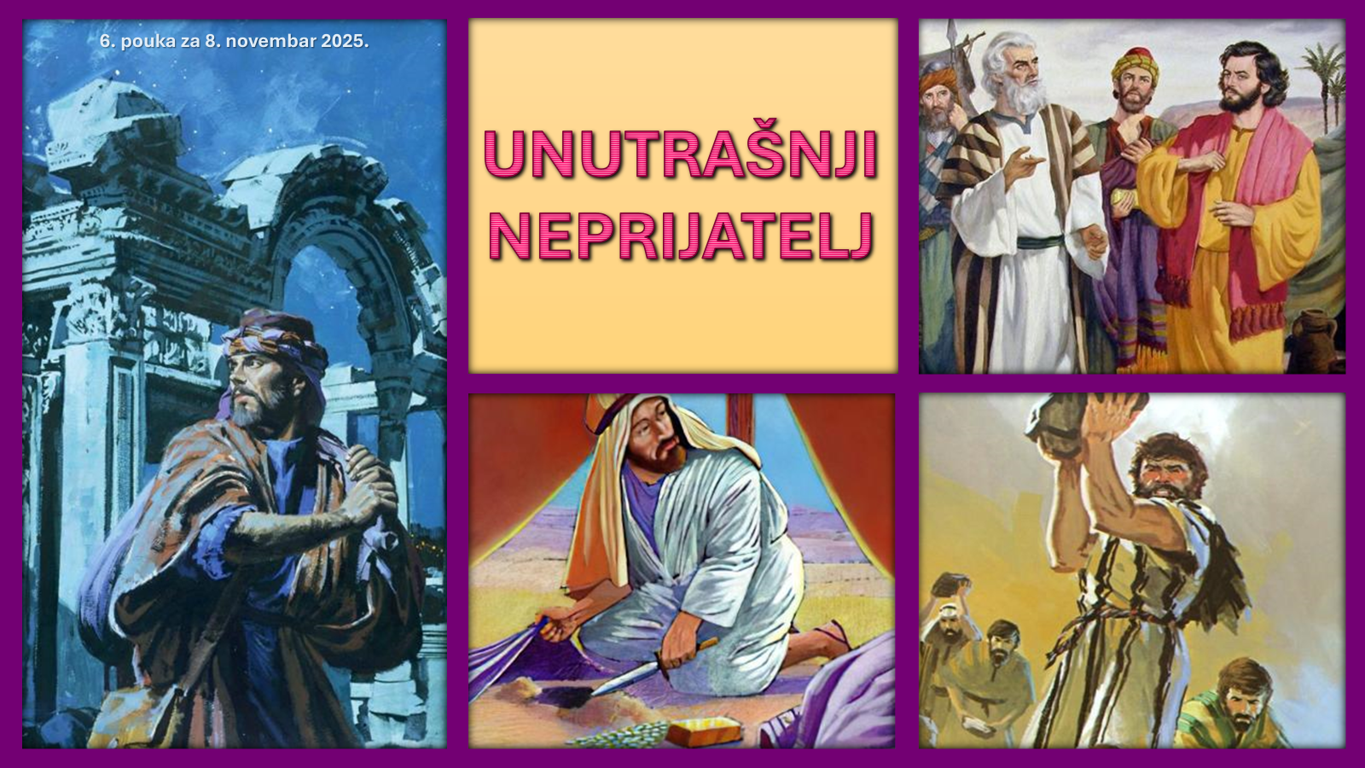
POUKE O VERI IZ KNJIGE ISUSA NAVINA
4. tromesečje 2025. Prezentacija biblijske pouke 8. novembar 2025.

Slide 2

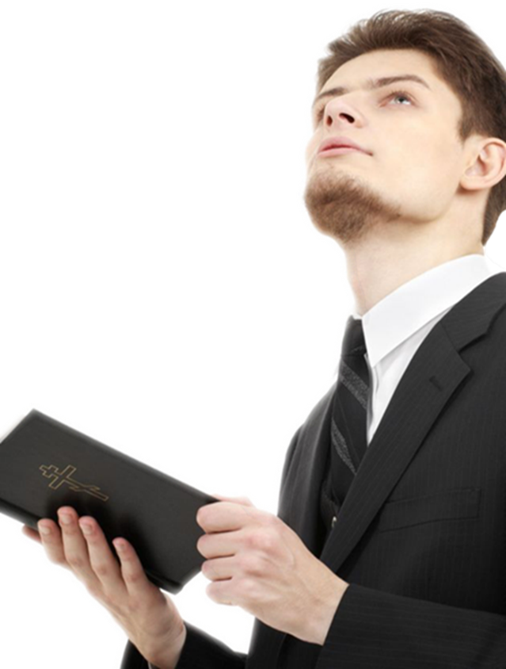
Upamtite stih
JEREMIJA 17,10:
“Ja Gospod ispitujem srca i iskušavam bubrege, da bih dao svakome prema putovima njegovim i po plodu dela njegovih.“

Slide 3


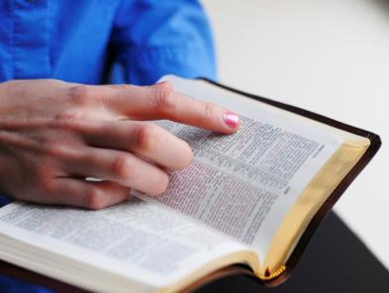

Nakon odlučujuće pobede nad Jerihonom, Izrael je doživeo ponižavajući poraz
od naizgled slabe vojske Gaja. Dok Isus Navin traži objašnjenje od Boga, on
shvaća da je razlog poraza mnogo ozbiljniji nego što nije pitao Boga
pre nego što su krenuli protiv Gaja. Za neuspeh se ne može okriviti
samo nedostatak odgovarajuće vojne spremnosti ili strategije. Naprotiv,
problem je u unutrašnjem neprijatelju. Poraz koji je uslijedio poslužio je kao vitalni podsetnik Izraelcima, a posebno Isusu, o duhovnom aspektu ovih bitaka.

Slide 4


„Ja, Gospod, ispitujem srce, nutrinu proveravam; pa svakome dajem po njegovom putu, a i prema plodu od njegovih dela.“
Jeremija 17,10. NSP

Slide 5


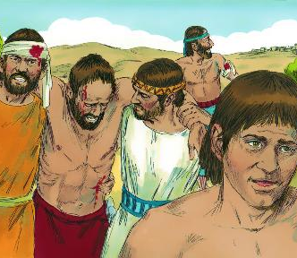
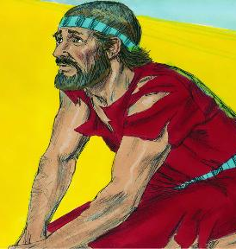





Nakon nelogične vojne taktike, zidine Jerihona su pale. Izrael je ušao u grad i sravnio ga sa zemljom. Pobeda! Čija? Božja, budući da Izrael sa tim nije imao puno veze.
Nakon dobro osmišljene vojne taktike, Gaj pobeđuje. Poraz! Ko je poražen? Narod Izraela, samo zato jer se nisu oslanjali na Boga.
Kad su na kraju upitali Boga, odgovor je bio jasan: Izrael je sagrešio i više ne može da pobedi svoje neprijatelje. Kako može ponovno da dobije božansku naklonost?
Uzrok poraza (Isus Navin 7,1-5.10-13).
U teškoćama i stradanju (Isus Navin 7,6-9)
Otkrivanje prestupnika (Isus Navin 7,14-19)
Ahanov greh (Isus Navin 7,20-26).
Ponovo pobednici (Isus Navin 8,1-29).

Slide 6

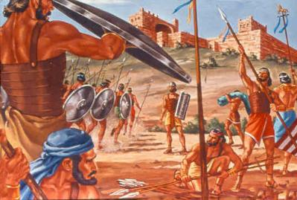
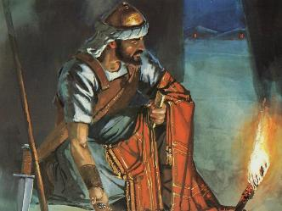
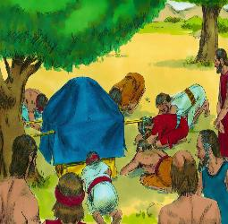
UZROK PORAZA
„Zgrešio je Izrael, i prestupio zavet moj koji sam im zapovedio: jer uzeše od prokletih stvari, i ukradoše, i zatajiše, i metnuše među svoje stvari.“ (Isus Navin 7,11)
Nakon povoljnog izveštaja od uhoda poslanih u Jerihon, Isus Navin se posavetovao sa Bogom i od Njega primio strategiju za osvajanje grada.
Da je Isus Navin, nakon što je primio izveštaj od uhoda poslanih u Gaj, učinio isto, smrt 36 ljudi bila bi izbegnuta (Isus Navin 7,1-5).
Ali koji je bio pravi razlog poraza, ili koji bi bio razlog da Bog kaže Isusu Navinu da ne napada Gaj (Isus Navin 7,11)?
Bog je video da je „Izrael sagrešio“. Nigde u Bibliji greh nije opisan sa takvim nijansama: „prestupili su… uzeli su… ukrali su… lagali su… sakrili su.“
Zapazite da se ovde govori o množini. Greh je počinio jedan čovek, ali Bog je smatrao ceo narod odgovornim. Prekršili su zavet i greh je trebalo iskoreniti da se ne bi ponovio.

Slide 7

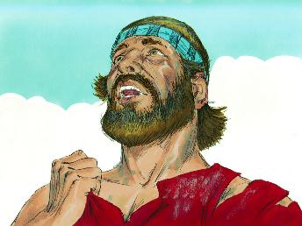
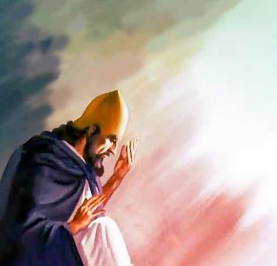
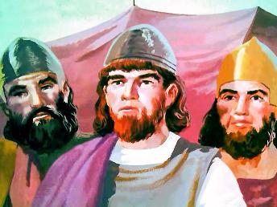
U TEŠKOĆAMA I STRADANJU
„I reče Isus: Jao! Gospode Bože, zašto prevede ovaj narod preko Jordana da nas predaš u ruke Amorejcima da nas pobiju? O, da htesmo ostati preko Jordana! “ (Isus Navin 7,7)
Isus Navin i starešine bili su razočarani porazom kod Gaja i pokazali su jasne znakove žalosti (Isus Navin 7,6).
Tada Isus Navin reaguje izlivom besa sličnim Izraelovim ponovlje- nim reakcijama tokom njihovih 40 godina lutanja: „Zašto si nas preveo...? Da smo barem ostali s onu stranu ...!“ (Isus Navin 7,7).
Međutim, duh Isusa Navina nije bio isti kao duh Izraelaca u pustinji. Njegova pritužba nije bila motivisana razočaranjem, već strahom da će Božje ime biti obeščašćeno među neznabošcima (Isus Navin 7,8-9).
Jasno je video da će nevernici tumačiti Božji karakter na temelju toga kako se Njegov narod ponaša. Danas smo mi i dalje Božje svedočanstvo u svetu. Kakva velika odgovornost je na nama!

Slide 8
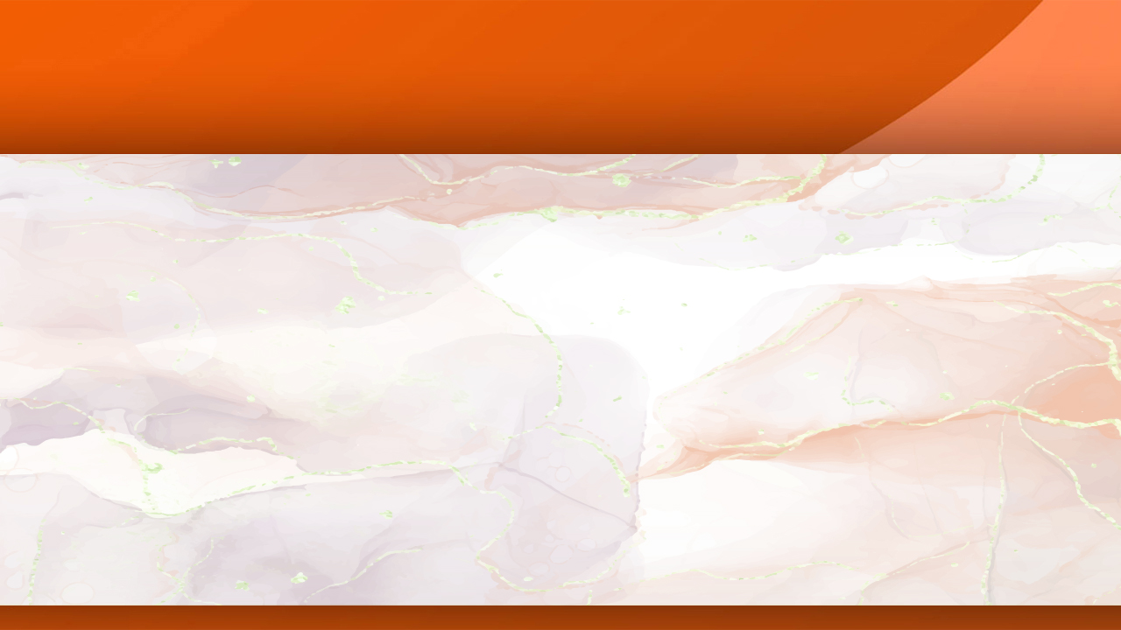
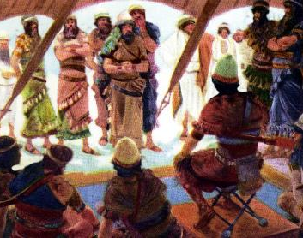
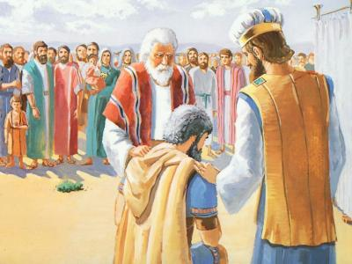
OTKRIVANJE PRESTUPNIKA
„Pristupićete ujutro po plemenima svojim; i koje pleme obliči Gospod ono će pristupiti po porodicama svojim; i koju porodicu obliči Gospod ona će pristupiti po domovima svojim; i koji dom obliči Gospod, pristupiće ljudi iz njega jedan po jedan.“ (Isus Navin 7,14)
Da bi se uklonio kolektivni greh (krivica celog naroda), grešnik je morao biti uklonjen (Isus Navin 7,15). Uklonjen? Zar mu ne bi moglo biti oprošteno ako se pokaje? Naravno da bi! Ali Ahan nije pokazao nikakav znak iskrenog pokajanja (a imao je mnogo prilika za to).
Istražni proces je najavljen i odgođen do sledećeg dana (Isus Navin 7,14-15).
Pleme Judino je obličeno (Isus Navin 7,16).
Zerahova porodica je bila obličena (Isus N. 7,17)
Vođa Zavdija je bio obličen (Isus navin 7,17b)
Ahan je bio obličen (Isus Navin 7,18).
Ahan je ćutao
Ahan je ćutao
Ahan je ćutao
Ahan je ćutao
Ahan je ćutao
Pokazujući božansku dobrotu i ljubav, Jošua je zamolio Ahana da prizna svoj greh (Jošua 7,19).
Ahanov slučaj je bio izgubljen. Priznao je, ali nije tražio oproštenje (Jošua 7,20). Pa ipak, Bog je tugovao zbog tvrdoće njegovog srca, koja se pokazala u svakom pozivu na pokajanje.

Slide 9

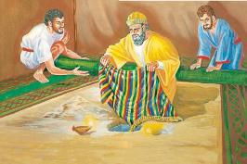
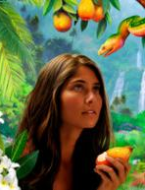
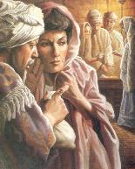
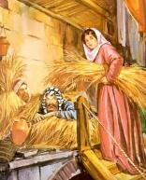
AHANOV GREH
„Videh u plenu jedan lep plašt vavilonski, i dvesta sikala srebra, i jednu šipku zlata od pedeset sikala, pa se polakomih i uzeh; i eno je zakopano u zemlju usred mog šatora, i srebro odozdo.“ (Isus Navin 7,21)
Jošua je pozvao Ahana da da slavu Bogu i prizna svoj greh (Isus Navin 7,19). To je bila njegova poslednja pri- lika. Da je, kada je priznao, tražio oproštenje... Ali nije, zato ni za njega nije bilo oproštenja (3.Moj. 15,30-31).
Rahava
Sakrila je uhode na krovu.
Bila je ljubazna prema Izraelu.
Ahan
Sakrio je plen u zemlju u šatoru.
Doneo je probleme Izraelu.
Požnjela je pobedu zbog svoje vere.
Svojim je delima uzrokovao poraz.
Sklopila je zavet s Izraelom.
Prekršio je Izraelov zavet.
Dobila je slobodu za sebe i svoju porodicu.
Umro je sa celom svojom porodicom.
Poput Eve, Ahan je „video“, „poželeo“ i „uzeo“, a njegov greh uticao je na mnoge (1. Moj. 3,6). Poput Ananije i Safire, Ahan je uzeo neke od prokletih stvari posvećenih Bogu i platio za njih (Dela 5,1.2).
Odluke koje je Ahan doneo u Jerihonu bile su potpuno suprot-ne odlukama Rahave:

Slide 10

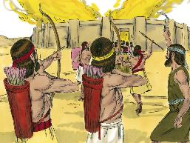
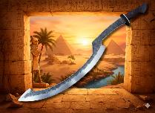
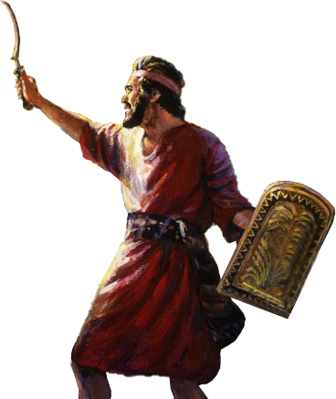
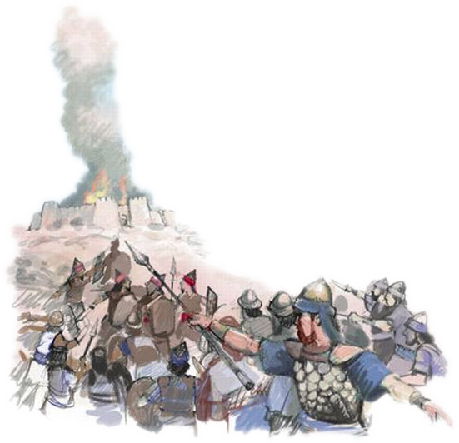
PONOVO POBEDNICI
„Iza toga reče Gospod Isusu: Ne boj se i ne plaši se; uzmi sa sobom sav narod što je za boj, pa ustani i idi na Gaj; evo predadoh ti u ruke cara gajskog i narod njegov i grad njegov i zemlju njegovu.“ (Isus Navin 8,1)
Kao i u Jerihonu, Bog je Isusu Navinu dao strategiju za pobedu nad Gajem (Isus Navin 8,1.2).
Tokom noći postavljena je zaseda iza grada. U zoru se vojska približila Gaju a onda se pretvarala da opet ponovno beži pred njima.
Dok je Mojsije podizao svoj štap sve dok nije izvojevao pobedu nad Amalićanima, na Božju zapovest, Isus Navin je podigao svoje zastavu - koplje (verovatno srpasti mač kakav su koristili Egipćani) i držao ga podignutim sve dok nije izvojevana potpuna pobeda (Isus Navin 8,18-22.26).
Bog je ponovno dao pobedu svom narodu. Dolina Ahor, gde su Ahan i njegova porodica kamenovani, otvorila je vrata pobedi, „vrata nade“ (Osija 2,15).
Kad verom prihvatimo božansko oproštenje, Bog zakopava naš greh u Ahoru i otvara vrata nadi.

Slide 11

„Uticaj kojeg se crkva treba najviše bojati nije uticaj otvorenih protivnika, nevernih i bogohul-nih, već uticaj onih koji se izjašnjavaju kao Hristovi sledbenici, a koji su nedosledni. To su oni koji sprečavaju blagoslove Boga Izraelova i donose slabost crkvi, mrlju koju nije lako ukloniti.
Hrišćanstvo se ne sme pokazivati samo u subotu i u crkvi. Ono je za svaki dan u sedmici i za svako mesto. Njegovi zahtevi moraju se prepoznati u radionici, kod kuće i u poslovnim transakcijama s drugim vernicima i sa svetom...“
Elen G, Vajt, Sukob i hrabrost, 23. april

Slide 12

Poraz kod Gaja upozorio je Izraelce da Bog neće trpiti grehe svoga naroda, baš
kao što nije trpio grehe Hananaca, posebno s obzirom na količinu svetlosti koju
je Izrael imao. Ahanov prestup dovoljno je besmislen sam po sebi, ali još više začuđuje tvrdoglava i uporna narav njegovog greha. Ahanova lakomislena tvrdo-
glavost potiće Boga da se brzo i drastično pozabavi njegovom neposlušnošću
Ova tužna epizoda odmah na početku osvajanja, oslikava nerazumnu narav greha Ove nas sedmice izvještaj o Ahanu poziva da se vratimo na užasnu sliku greha.

Slide 13
PRIMJENA
?
Kako mi znanje iz pouke: ”Unutrašnji neprijatelj”, može pomoći danas?
Razumevši da mi Isus želi pomoći, da se podsetim naloga: ”Prestanite i znajte da sam ja Bog (Ps. 46,10), da shvatim da je Biblija još uvek Božji najveći dar koji otkriva Njegov plan otkupljenja,
Da li želim usred društvenih i kulturoloških uticaja da prihvatim Sveto pismo kao autoritativno, nepogrešivo otkrivenje Božje volje?
Da li želim da ostanem veran celom Pismu a to znači da vršim zapovesti Božje i čuvam svedočanstvo Isusa Hrista?

Slide 14
PRENOŠENJE ISTINE
?
Koje promene treba da ostvarimo u svom životu?
Koje biblijsko načelo iz ove pouke možemo da primenimo danas?

Slide 15
PLAN
?
Kako pouku: ”Unutrašnji neprijatelj”, možemo da koristimo iduće sedmice?
Razgovarajte u razredu ili grupi:
1. Pročitaj Isus Navin 7. Koja su bila dva glavna uzroka poraza Izraela u ratu sa stanovnicima Gaja?
2. Pročitaj Isus Navin 7,11. Cele zajednice bivaju pogođene zbog loših postupaka pojedinaca. Kako je Izrael bio pogođen?
3. Pročitaj Isus Navin 7,16-19. Šta nam čitav ovaj postupak govori i o Ahanu i o Bogu?
4. Pročitaj Isus Navin 7,19-21. Šta Isus Nvin traži od Ahana? Kakav je značaj takvog zahteva? Kako razumemo to priznanje?
5. Usporedi Luka 12,15. Razmislite o grehu pohlepe. Kako možemo izbeći da mu podlegnemo imali ili nemali? (Uporedi sa stihom Luke☺
6. Pročitaj Isus Navin 8,1-29. Šta nam ova dešavanja govore kako bog može I naše najgore neuspehe da pretvori u prilike?
7. Pročitaj Isus Navin 7,6-9. Usredsredite se posebno na 9 stih. Koji važan teološki princfip nalazimo u rečima Isusa Navina?
8. Pročitaj 5. Moj. 4,5-9. U kom smislu ovde možemo uočiti paralelu između Izraela I njegovog svedočenja tadašnjem svetu I našeg svedočenja
kao adventista sedmog dana danas?

Slide 16
PRENOŠENJE ISTINE
?
Koje promjene trebamo izvršiti u našem životu?
ODLUČITE!
Starting this week,, I will depend upon Christ’s righteousness not on my own righteousness
Starting this week, I will submit my plans to God daily
NAČELO
PRIMENA
PROBLEM
ODLUKA
Iako je Mojsije umro, njegov uticaj se I dalje osećao dok je za izralski narod sv- itala nova „zora”. Isus Navin, Mojsijev pomoćnik preuzeo je vođstvo Izraela I uz Božju pomoć uveo je taj narod u Bogom obećanu zemlju. U vreme Isusa Navina izraelski narod je uvideo da Bog drži do svojih obećanja. Glavno pitanje kojim knjiga počinje glasi: Da li će Izrael iskoristiti svoju novu priliku I slediti formulu uspeha?
1. Svojom ispruženom rukom Gospod je vodio narod u slobo- du. Taj neočekivani niz božan-skih dela bio je početak njiho-vog obnovljenog putovanja sa Bogom iz Egipta u Hanan.
2. Ti događaji iz prošlosti sada treba da budu opomena i izvor nezaboravnih pouka za nas.Tre bamo učiti iz njih, jer kolikogod okolnosti bile drugačije, duhov- na načela ostaju ista.
Iako je proteklo više od tri hiljade godina od kad je ova knjiga napisana, svet u ko- me danas živimo, du-hovno gledano, ne ra- zlikuje se mnogo od onog sveta. I mi sto- jimo na granici nebe- skog Hanana pa osta- je pitanje: Da li ćemo uz Božju pomoć za- vršiti našu MISIJU?
Naš plan proučavanja Knjige I. Navi- na izgledaće ovako: Knjiga je pode- ljena u tri različite tematske celine: 1. Prelazak reke Jordan; 2. Ratovi za zemlju; 3. Podela zemlje po pleme- nime. Svake sedmice obradićemo jednu temu na ključne događaje određenog poglavlja. Isti božanski poziv se i nama danas upućuje: ”Samo budi slobodan I hrabar!” (Isus Navin 1,7). Štoaje tvoja odluka?

